Slide 1




ЮЖНЫЙ ПАРУС · ЦИТ
Интеграция с ЕГИСЗ
Автоматизация выгрузки в ФРМО/ФРМР
для учреждений СУЗ КК
Итоги и статистика по выгрузке по состоянию на 16.07.2026
с динамикой изменений.

Slide 2

Динамика (обновление)
98 организаций (47,1% от 208)
выгружаются в ФРМО на июль 2026
Всего 208 организаций. Данные на 16.07.2026. Показаны два среза: короткий (май - июль) и длинный (октябрь 2025 - июль 2026).
Показатель | Окт. 2025 | Май 2026 | Июль 2026 | Δ май - июль | Δ окт - июль
Выгрузка в ФРМР более 70% | 30 | 48 | 55 | +7 (+3,4%) | +25 (+12,0%)
Настроена выгрузка ФРМО | 47 | 81 | 98 | +17 (+8,2%) | +51 (+24,5%)
Требуется исправление расхождений | 75 | 55 | 49 | -6 (-2,9%) | -26 (-12,5%)
Требуется исправление критических ошибок | 86 | 72 | 61 | -11 (-5,3%) | -25 (-12,0%)
+17
орг. донастроили ФРМО за 2 мес.
+51
орг. донастроили ФРМО за 9 мес.
-11
меньше критических ошибок за 2 мес.
-25
меньше критических ошибок за 9 мес.

Slide 3
54 организации с оптимальными показателями
Организации, согласованные на выгрузку, с выгрузкой в ФРМР ≥ 70%.
54
оптимальных организаций
+ 8 с мая
0203 ГБУЗ "ДБ Г.АРМАВИРА" МЗ КК
0209 ГБУЗ ДСП ГОРОДА АРМАВИРА МЗ КК
0407 ГБУЗ "СТОМАТОЛОГИЧЕСКАЯ ПОЛИКЛИНИКА ГОРОДА-КУРОРТА ГЕЛЕНДЖИК" МЗ КК
0718 ГБУЗ "ГП № 3 ГОРОДА КРАСНОДАРА" МЗ КК
0719 ГБУЗ "ГП № 4 Г. КРАСНОДАРА" МЗ КК
0723 ГБУЗ "ГОРОДСКАЯ ПОЛИКЛИНИКА № 9 Г. КРАСНОДАРА"
0724 ГБУЗ "ГП № 10 Г. КРАСНОДАРА" МЗ КК
0725 ГБУЗ "ГП № 11 Г. КРАСНОДАРА" МЗ КК
0732 ГБУЗ "ГП № 19 Г. КРАСНОДАРА" МЗ КК
0737 ГБУЗ "ДЕТСКАЯ СТОМАТОЛОГИЧЕСКАЯ ПОЛИКЛИНИКА № 1" МЗ КК
0738 ГБУЗ "ДГСП № 2 Г. КРАСНОДАР" МЗ КК
0739 ГБУЗ ДСП
0740 ГБУЗ СП № 1
0741 ГАУЗ "СТОМАТОЛОГИЧЕСКАЯ ПОЛИКЛИНИКА № 2" МЗ КК
0743 ГБУЗ "ДГП № 1 Г. КРАСНОДАРА"
0747 ГБУЗ "ДГП № 6 Г. КРАСНОДАРА" МЗ КК
0748 ГБУЗ "ДГП № 7 Г. КРАСНОДАРА" МЗ КК
0760 ГБУЗ "ДГП № 4 Г. КРАСНОДАРА" МЗ КК
0761 ГБУЗ "ДГП № 9 Г. КРАСНОДАРА" МЗ КК
0762 ГБУ "КМИАЦ" МЗ КК
1320 ГБУЗ "ГП № 2 Г.СОЧИ" МЗ КК
1323 ГБУЗ "ГП № 3 Г. СОЧИ" МЗ КК
1328 ГБУЗ "СП № 2 Г. СОЧИ" МЗ КК
1329 ГБУЗ "СП № 3 Г.СОЧИ" МЗ КК
1330 ГБУЗ "СП № 4 Г. СОЧИ" МЗ КК
1801 ГБУЗ "ЦРБ АПШЕРОНСКОГО РАЙОНА" МЗ КК
4101 ГБУЗ ПАВЛОВСКАЯ ЦРБ
5001 ГБУЗ "ТУАПСИНСКАЯ ЦРБ № 2" МЗ КК
6154 ГБУЗ СПК
6161 ГБУЗ "СПБ № 2"
6162 ГБУЗ СПБ № 6
6174 ГБУЗ "СКДИБ"
6182 ГБУЗ ЦОЗИМП
6193 ГБУЗ СПБ № 4
6210 ГБУЗ ЕКВД
6211 ГБУЗ ЕЦ ПБ СПИД
6214 ГБУЗ "ПТД №7"
6217 ГБУЗ ДС БИТ "ВАСИЛЕК"
6220 ГБУЗ ИБ № 3
6221 ГБУЗ ПТД № 23
6226 ГБУЗ ЦЕНТР ПРОФИЛАКТИКИ СПИД № 4
6228 ГБУЗ ДЛРЦ
6231 ГБУЗ ОД № 2
6232 ГБУЗ КВД № 2
6255 ГБУЗ ПТД № 12
6285 ГБУЗ "КРАЕВАЯ БОЛЬНИЦА № 4"
0707 ГБУЗ "ДГКБ Г. КРАСНОДАРА" МЗ КК
0744 ГБУЗ "ДП № 2 Г. КРАСНОДАРА" МЗ КК
3303 ГАУЗ "КРСП" МЗ КК
6181 ГКУЗ "ДЕТСКИЙ САНАТОРИЙ "ТОПОЛЕК"
6197 ГБУЗ ЦЕНТР ОХРАНЫ ЗДОРОВЬЯ СЕМЬИ
6229 ГБУЗ "ИНФЕКЦИОННАЯ БОЛЬНИЦА № 2"
6234 ГБУЗ ПТД № 1
8014 ГБУЗ "ДГП Г.НОВОРОССИЙСКА" МЗ КК
■ новые организации в списке (по сравнению с маем 2026)

Slide 4
Организации со 100% выгрузкой сотрудников
Организации в статусе "Выгрузка настроена" (ФРМО), у которых выгрузка сотрудников в ФРМР составляет 100%.
9
организаций со 100% выгрузкой сотрудников
100%
целевой показатель выгрузки ФРМР для всех организаций
0707
ГБУЗ "ДГКБ Г. КРАСНОДАРА" МЗ КК
0724
ГБУЗ "ГП № 10 Г. КРАСНОДАРА" МЗ КК
0743
ГБУЗ "ДГП № 1 Г. КРАСНОДАРА"
1320
ГБУЗ "ГП № 2 Г.СОЧИ" МЗ КК
1328
ГБУЗ "СП № 2 Г. СОЧИ" МЗ КК
6210
ГБУЗ ЕКВД
6220
ГБУЗ ИБ № 3
6228
ГБУЗ ДЛРЦ
6231
ГБУЗ ОД № 2

Slide 5
Настроенные организации: нужен постоянный контроль
Согласование выгрузки в ФРМО - не разовое действие. Даже после успешной настройки статус может измениться, и выгрузка остановится.
98
организаций настроены успешно (согласованы на выгрузку)
76
сейчас не в статусе "Выгрузка настроена"
74
требуют внимания прямо сейчас
(см. следующие 2 слайда)
Что это значит
98 организаций хоть раз успешно прошли согласование выгрузки в ФРМО. Но только 22 из них сейчас реально в статусе "Выгрузка настроена" - у остальных 76 появились новые проблемы уже после согласования.
Почему это важно
Системная ошибка, блокировка или сбой выгрузки могут возникнуть в любой момент - даже у ранее одобренной организации. Нужен регулярный мониторинг статуса, а не разовая проверка.
Важно! Согласование выгрузки в ФРМО не означает, что можно забыть про организацию - статус нужно регулярно проверять в разделе "Выгрузка в ФРМО/ФРМР".

Slide 6
Организации, требующие внимания (1/2)
Организации, ранее согласованные на выгрузку, сейчас в статусах, которые требуют быстрой реакции.
Системная ошибка (8)
Выгружено с системными ошибками (9)
0732 ГБУЗ "ГП № 19 Г. КРАСНОДАРА" МЗ КК
0746 ГБУЗ "ДГП Г. КРАСНОДАРА № 5" МЗ КК
1401 ГБУЗ "ТИХОРЕЦКАЯ ЦРБ" МЗ КК
1509 ГБУЗ "ССМП ТУАПСИНСКОГО РАЙОНА" МИНИСТЕРСТВА ЗДРАВООХРАНЕНИЯ КРАСНОДАРСКОГО КРАЯ
4101 ГБУЗ ПАВЛОВСКАЯ ЦРБ
6175 ГБУЗ СПНБ
6285 ГБУЗ "КРАЕВАЯ БОЛЬНИЦА № 4"
8002 ГБУЗ "ГП № 7 Г.НОВОРОССИЙСКА" МЗ КК
0719 ГБУЗ "ГП № 4 Г. КРАСНОДАРА" МЗ КК
0725 ГБУЗ "ГП № 11 Г. КРАСНОДАРА" МЗ КК
0734 ГБУЗ "ГП № 25 Г. КРАСНОДАРА" МЗ КК
0739 ГБУЗ ДСП
0744 ГБУЗ "ДП № 2 Г. КРАСНОДАРА" МЗ КК
1323 ГБУЗ "ГП № 3 Г. СОЧИ" МЗ КК
2901 ГБУЗ "КОРЕНОВСКАЯ ЦРБ" МЗ КК
6161 ГБУЗ "СПБ № 2"
6166 ГБУЗ "ККСП"

Slide 7
Организации, требующие внимания (2/2)
Блокировка до исправления (13)
Критические ошибки (44)
0212 ГБУЗ "ПЦ" МЗ КК
0718 ГБУЗ "ГП № 3 ГОРОДА КРАСНОДАРА" МЗ КК
0733 ГБУЗ "ГП № 22 Г. КРАСНОДАРА" МЗ КК
0761 ГБУЗ "ДГП № 9 Г. КРАСНОДАРА" МЗ КК
1341 ГБУЗ "ССМП Г. СОЧИ" МЗ КК
1801 ГБУЗ "ЦРБ АПШЕРОНСКОГО РАЙОНА" МЗ КК
3601 ГБУЗ "ЛЕНИНГРАДСКАЯ ЦРБ" МЗ КК
6154 ГБУЗ СПК
6190 ГБУЗ "ДЕТСКИЙ САНАТОРИЙ ИМЕНИ Н.И.ПИРОГОВА"
6214 ГБУЗ "ПТД №7"
6222 ГБУЗ "ОНКОДИСПАНСЕР № 3"
7016 ГБУЗ "ДЕТСКИЙ САНАТОРИЙ "ГОЛУБАЯ ВОЛНА"
8011 ГБУЗ "ГОРОДСКАЯ ПОЛИКЛИНИКА № 3 Г. НОВОРОССИЙСКА" МЗ КК
0203 ГБУЗ "ДБ Г.АРМАВИРА" МЗ КК
0209 ГБУЗ ДСП ГОРОДА АРМАВИРА МЗ КК
0414 ГБУЗ "ССМП ГОРОДА-КУРОРТА ГЕЛЕНДЖИК" МЗ КК
0703 ГБУЗ ГКБ № 3 Г.КРАСНОДАРА МЗ КК
0705 ГБУЗ "ГБ № 2 Г. КРАСНОДАРА" МЗ КК
0720 ГБУЗ "ГП № 5 ГОРОДА КРАСНОДАРА" МЗ КК
0723 ГБУЗ "ГОРОДСКАЯ ПОЛИКЛИНИКА № 9 Г. КРАСНОДАРА"
0738 ГБУЗ "ДГСП № 2 Г. КРАСНОДАР" МЗ КК
0741 ГАУЗ "СТОМАТОЛОГИЧЕСКАЯ ПОЛИКЛИНИКА № 2" МЗ КК
0747 ГБУЗ "ДГП № 6 Г. КРАСНОДАРА" МЗ КК
0748 ГБУЗ "ДГП № 7 Г. КРАСНОДАРА" МЗ КК
0760 ГБУЗ "ДГП № 4 Г. КРАСНОДАРА" МЗ КК
0762 ГБУ "КМИАЦ" МЗ КК
1201 ГБУЗ "СЛАВЯНСКАЯ ЦРБ" МЗ КК
1301 ГБУЗ "ГБ № 1 Г.СОЧИ" МЗ КК
1304 ГБУЗ "ГБ № 4 Г.СОЧИ" МЗ КК
1329 ГБУЗ "СП № 3 Г.СОЧИ" МЗ КК
1330 ГБУЗ "СП № 4 Г. СОЧИ" МЗ КК
2609 ГБУЗ "ССМП КАВКАЗСКОГО РАЙОНА" МЗ КК
2801 ГБУЗ КАНЕВСКАЯ ЦРБ МЗ КК
3303 ГАУЗ "КРСП" МЗ КК
3406 ГАУЗ "КУЩЕВСКАЯ СТОМАТОЛОГИЧЕСКАЯ ПОЛИКЛИНИКА" МЗ КК
4701 ГБУЗ "ТЕМРЮКСКАЯ ЦРБ" МЗ КК
5001 ГБУЗ "ТУАПСИНСКАЯ ЦРБ № 2" МЗ КК
6162 ГБУЗ СПБ № 6
6173 ГБУЗ МИАЦ
6181 ГКУЗ "ДЕТСКИЙ САНАТОРИЙ "ТОПОЛЕК"
6183 ГКУЗ "ДЕТСКИЙ САНАТОРИЙ ДЛЯ БОЛЬНЫХ ТУБЕРКУЛЕЗОМ "ГОРНЫЙ ВОЗДУХ"
6197 ГБУЗ ЦЕНТР ОХРАНЫ ЗДОРОВЬЯ СЕМЬИ
6206 ГБУЗ "АЦОЗМП"
6211 ГБУЗ ЕЦ ПБ СПИД
6217 ГБУЗ ДС БИТ "ВАСИЛЕК"
6221 ГБУЗ ПТД № 23
6226 ГБУЗ ЦЕНТР ПРОФИЛАКТИКИ СПИД № 4
6229 ГБУЗ "ИНФЕКЦИОННАЯ БОЛЬНИЦА № 2"
6232 ГБУЗ КВД № 2
6234 ГБУЗ ПТД № 1
6241 ГБУЗ ПНД № 4
6255 ГБУЗ ПТД № 12
8009 ГБУЗ "ГП № 1 Г. НОВОРОССИЙСКА" МЗ КК
8014 ГБУЗ "ДГП Г.НОВОРОССИЙСКА" МЗ КК
8016 ГБУЗ ДСП Г. НОВОРОССИЙСКА МЗ КК
8020 ГБУЗ "ГП № 6 Г. НОВОРОССИЙСКА" МЗ КК
8024 ГБУЗ "ГП № 4 Г.НОВОРОССИЙСКА" МЗ КК

Slide 8
Выгрузка ФРМО. Ошибки
Организации, не согласованные на выгрузку (Настроено = "Нет"), у которых критических ошибок больше 0 и не более 30 - таких 34.
34
организаций, ≤30 критических ошибок
0210 ГБУЗ СП Г. АРМАВИРА МЗКК
0401 ГБУЗ "ГБ ГОРОДА-КУРОРТА ГЕЛЕНДЖИК" МЗ КК
0501 ГБУЗ "ГОРЯЧЕКЛЮЧЕВСКАЯ ЦРБ" МЗ КК
0701 ГБУЗ "ГКБ № 1 Г. КРАСНОДАРА" МЗ КК
0726 ГБУЗ "ГП № 12 Г. КРАСНОДАРА" МЗ КК
0727 ГБУЗ "ГП № 13 Г. КРАСНОДАРА" МЗ КК
0728 ГБУЗ "ГП № 14 Г. КРАСНОДАРА" МЗ КК
0730 ГБУЗ "ГП № 16 Г. КРАСНОДАРА" МЗ КК
0731 ГБУЗ "ГП № 17 Г. КРАСНОДАРА" МЗ КК
0750 ГБУЗ "ДЛРЦ Г. КРАСНОДАРА" МЗ КК
0801 ГБУЗ "ГБ Г. КРОПОТКИНА" МЗ КК
1204 ГАУЗ "СЛАВЯНСКАЯ СТОМАТОЛОГИЧЕСКАЯ ПОЛИКЛИНИКА" МЗ КК
1303 ГБУЗ "ГБ № 3 Г.СОЧИ" МЗ КК
1308 ГБУЗ "ГБ № 8 Г. СОЧИ" МЗ КК
1507 ГБУЗ "ТСП" МЗ КК
1722 ГБУЗ "ГОРОДСКАЯ БОЛЬНИЦА АНАПЫ"
2201 ГБУЗ ВЫСЕЛКОВСКАЯ ЦРБ
2701 ГБУЗ "КАЛИНИНСКАЯ ЦРБ" МЗ КК
3401 ГБУЗ "КУЩЕВСКАЯ ЦРБ" МЗ КК
3501 ГБУЗ "ЛАБИНСКАЯ ЦРБ" МЗ КК
3801 ГБУЗ НОВОКУБАНСКАЯ ЦРБ
4201 ГБУЗ "ПРИМОРСКО-АХТАРСКАЯ ЦРБ ИМ.КРАВЧЕНКО Н.Г." МЗ КК
4801 ГБУЗ "ТИМАШЕВСКАЯ ЦРБ" МЗ КК
5202 ГБУЗ "УСТЬ-ЛАБИНСКАЯ СП" МЗ КК
5301 ГБУЗ "ЩЕРБИНОВСКАЯ ЦРБ" МЗ КК
6158 ГКУЗ "ЛАСТОЧКА"
6184 ГБУЗ НД
6187 ГБУЗ ККГВВ
6203 ГБУЗ "ПНД № 2"
6213 ГБУЗ "ЕПНД"
6237 ГБУЗ ЦЕНТР ПРОФИЛАКТИКИ СПИД № 3
6238 ГКУЗ "ДЕТСКИЙ САНАТОРИЙ "ЖЕМЧУЖИНА"
6283 ГБУЗ "ККБ № 2"
8026 ГАУЗ "ПЦ Г. НОВОРОССИЙСКА" МЗ КК
Обратите внимание! Данный объём ошибок можно исправить в течение одного дня.

Slide 9
Выгрузка ФРМО. Расхождения
Организации, не согласованные на выгрузку, без критических ошибок, у которых не более 30 критических расхождений.
13
организаций
0406 ГБУЗ "ГП ГОРОДА-КУРОРТА ГЕЛЕНДЖИК" МЗ КК
0503 ГБУЗ "СТОМАТОЛОГИЧЕСКАЯ ПОЛИКЛИНИКА Г.ГОРЯЧИЙ КЛЮЧ" МЗ КК
0704 ГБУЗ "ХОСПИС Г. КРАСНОДАРА" МЗ КК
0735 ГБУЗ "ГП № 26 Г. КРАСНОДАРА" МЗ КК
0745 ГБУЗ ДГП № 3 Г. КРАСНОДАРА МЗ КК
1338 ГБУЗ "УБ № 3 Г. СОЧИ" МЗ КК
2505 ГБУЗ "СТОМАТОЛОГИЧЕСКАЯ ПОЛИКЛИНИКА ЕЙСКОГО РАЙОНА" МЗ КК
6240 ГБУЗ ЦЕНТР ПРОФИЛАКТИКИ СПИД №2
6279 ГБУЗ БЮРО СМЭ № 2
6288 ГБУЗ "БЮРО ПАТАНАТОМИИ" МЗ КК
8010 ГБУЗ "ГП № 2 Г. НОВОРОССИЙСКА" МЗ КК
8015 ГАУЗ "СТОМАТОЛОГИЧЕСКАЯ ПОЛИКЛИНИКА Г.НОВОРОССИЙСКА" МЗ КК
8025 ГБУЗ "ГП № 8 Г. НОВОРОССИЙСКА" МЗ КК
Обратите внимание! Данный объём расхождений можно исправить в течение одного дня.

Slide 10
Выгрузка ФРМО. Расхождения
Всего 9 организаций в статусе "Критические расхождения" не выполняли сверку данных более 1 месяца - было 22 в мае. Динамика положительная.
9
июль 2026
22 - 9
снижение с мая
0722 ГБУЗ "ГП № 7 Г. КРАСНОДАРА" МЗ КК
1319 ГБУЗ "ГП № 1 Г. СОЧИ" МЗ КК
1338 ГБУЗ "УБ № 3 Г. СОЧИ" МЗ КК
3501 ГБУЗ "ЛАБИНСКАЯ ЦРБ" МЗ КК
4001 ГБУЗ "ОТРАДНЕНСКАЯ ЦРБ" МЗ КК
6172 ГБУЗ КПТД
6201 ГБУЗ АПТД
6205 ГБУЗ "АРОД"
6279 ГБУЗ БЮРО СМЭ № 2

Slide 11
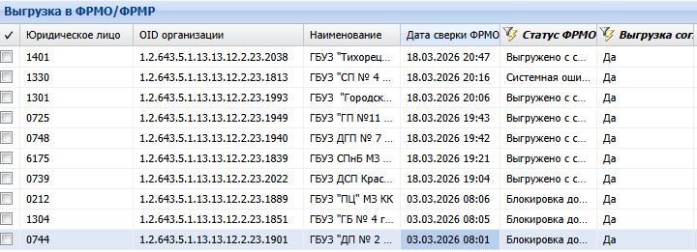
Выгрузка ФРМО. Блокировка
Важно! После успешной настройки выгрузки необходимо следить за статусом выгрузки!
• "Ожидание"
• "Выгружено с системными ошибками"
• "Системная ошибка"
• "Блокировка до исправления"

Slide 12
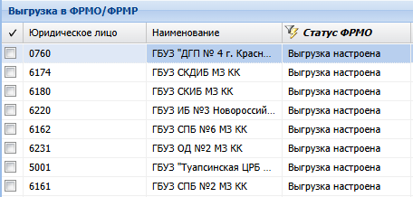
После синхронизации
Результаты выгрузки ФРМО
• Результаты ежедневной выгрузки отображаются в разделе "Выгрузка в ФРМО/ФРМР".
• Выгрузка запускается автоматически каждый вечер при условии доступности сервисов ЕГИСЗ.

Slide 13
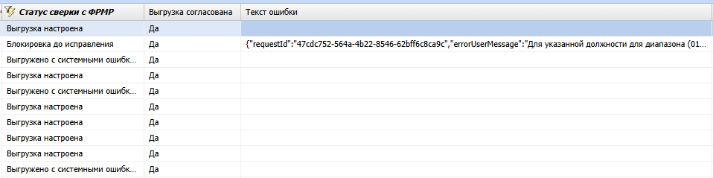
После синхронизации
Результаты выгрузки ФРМР
• Текущий статус отображается в разделе "Выгрузка в ФРМО/ФРМР".
• Результат выгрузки также отображается в основном разделе "Регистр медицинских работников", на вкладке "Выгрузка ФРМР".
• Для учреждений, ведущих кадровый учёт в СУЗ КК, реализована смена статусов в подсистеме "Кадры и штатное расписание".

Slide 14
Схема работы
1
2
3
Исправление ошибок в учётных системах РРМО/РРМТО
Исправление расхождений с ФРМО
Выгрузка в ФРМО
Важно! Выгрузка в ФРМР возможна только после успешной выгрузки в ФРМО.
4
5
6
Исправление ошибок в учётной системе РРМР
Исправление расхождений с ФРМР
Выгрузка в ФРМР

Slide 15
Статусы до начала выгрузки
Критические ошибки
В данных РРМО/РРМР найдены критичные ошибки. Что делать: исправить данные в СУЗ КК.
Синхронизация не пройдена
Организация/сотрудник ни разу не проходили сверку данных. Что делать: требуется первичный запуск синхронизации.
Критические расхождения
Данные в СУЗ КК не совпадают с ФРМО/ФРМР. Выгрузка невозможна. Что делать: сверить и исправить данные.
Расхождения
Есть несоответствия, НЕ блокирующие синхронизацию. Что делать: проверить актуальность данных.
Расхождений нет
Данные полностью совпадают. Что делать: можно запросить согласование выгрузки.
Ожидает согласование выгрузки
Отправлен запрос в МИАЦ на разрешение выгрузки. Что делать: ожидайте решения специалиста.
■ хороший статус ■ плохой статус ■ нейтральный статус

Slide 16
Статусы в процессе выгрузки
Выгрузка настроена
Успешная выгрузка данных в ФРМО/ФРМР завершена.
Ожидание
Данные обрабатываются сервисом. Если статус не меняется дольше суток - обратитесь в СТП ЦИТ "Южный Парус".
Выгружено с системными ошибками
Выгрузка завершена, но часть данных не выгружена. Исправьте данные и запустите повторно.
Системная ошибка
Критическая ошибка выгрузки. Выгрузка заблокирована. Обратитесь в СТП ЦИТ "Южный Парус".
Блокировка до исправления
Системная ошибка заблокировала формирование отчёта. Устраните причину и запустите повторно.
■ хороший статус ■ плохой статус ■ нейтральный статус

Slide 17
После синхронизации
Что можно исправлять в ФРМО/ФРМР?
• Штатные расписания, закрытые до даты начала выгрузки*
• Подразделения, закрытые до даты начала выгрузки*
• Оборудование, списанное до даты начала выгрузки*
• Личные дела сотрудников, закрытые до даты начала выгрузки*
• Раздел "ТПГГ" (редактирование доступно только в веб-интерфейсе)
• Прикреплённые документы (загрузка файлов доступна только в веб-интерфейсе)
Все остальные разделы и сведения после настройки выгрузки редактируются только через СУЗ КК.
* актуальная дата начала выгрузки: 01.01.2026

Slide 18
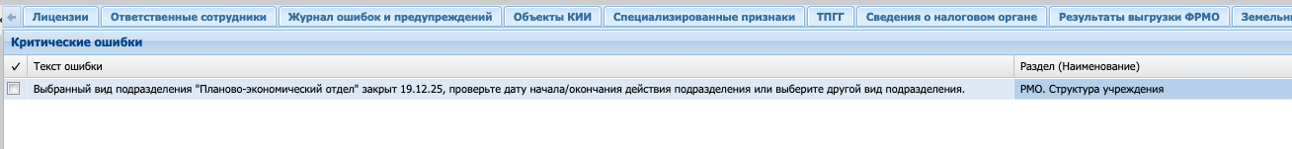
После синхронизации
Поддержание выгрузки в ФРМО
• Оперативно загружайте штатные расписания в "Регистр медицинских организаций" после любых организационно-штатных изменений.
• После импорта новых подразделений сразу заполняйте все обязательные поля.
• Проверяйте наличие критических ошибок в разделе "Информация об организации". Наличие любой критической ошибки блокирует выгрузку в ФРМО.

Slide 19
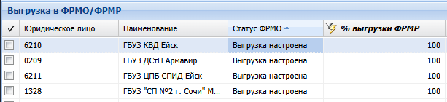
После синхронизации
Поддержание выгрузки в ФРМР
• Своевременно обновляйте сведения в "Регистре медицинских работников".
• Исправляйте ошибки в "Регистре медицинских работников".
• Следите за показателями выгрузки в разделе "Выгрузка в ФРМО/ФРМР".
Целевой показатель - 100% выгрузки ФРМР. Особое внимание - новым сотрудникам.

Slide 20
Новые доработки
Обновлён коечный фонд
Новые спецификации "Коечный фонд" и "Участие в программе ОМС": учёт коек по типам и по подразделениям, признак участия в программе ОМС.
"Исправление расхождений между ФРМО и РРМО (Здания)"
Новое действие для оперативной синхронизации наименований зданий, этажей, помещений и ТВСП в РРМО с эталонными данными ФРМО.
Логика выгрузки в ФРМР и ставка "Иные профессии"
Уточнены условия, при которых сотрудник выгружается в ФРМР, и когда для него выделяется ставка "Иные профессии".

Slide 21
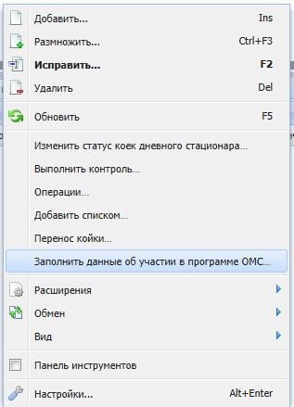
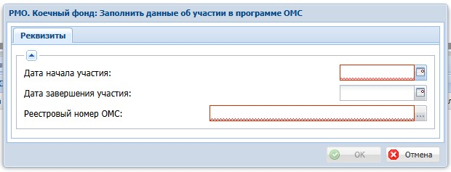
Коечный фонд
Что это и зачем - 1 из 3
ОМС
Зачем это нужно
"Коечный фонд" - это учёт коек учреждения по типам и подразделениям, включая участие коек в программе ОМС.
Действие "Заполнить данные об участии в программе ОМС"
Реализовано в разделе "Коечный фонд". Действие вызывается через контекстное меню и позволяет указать общую запись по ОМС с одинаковыми данными для всех коек одного подразделения и одного типа.

Slide 22
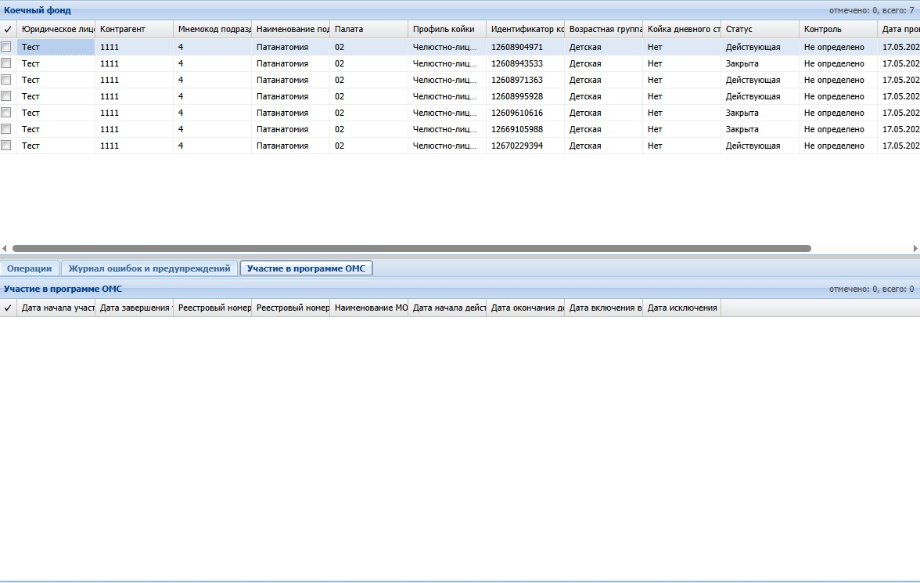
Коечный фонд
Что это и зачем - 2 из 3
ОМС
Новая спецификация "Участие в программе ОМС"
Хранит данные о койках, которые участвуют в программе ОМС. В соответствии с обновленными требованиями ЕГИСЗ реализована возможность для каждой койки указать признак участия ее в ОМС
Было
Данные о койках в программе ОМС нигде отдельно не фиксировались.
Стало
Отдельная спецификация с явной привязкой коек к программе ОМС.

Slide 23
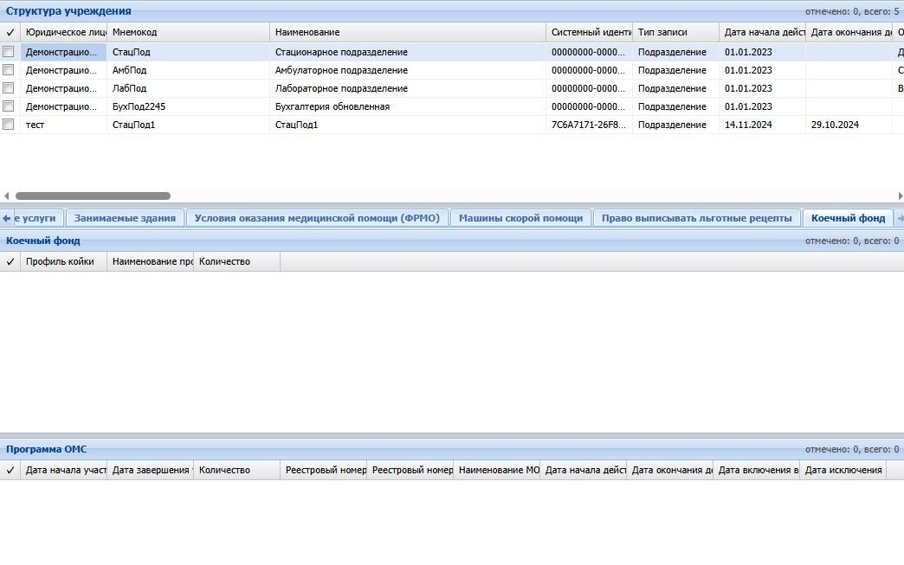
Коечный фонд
Что это и зачем - 3 из 3
Раздел "Структура учреждения"
Реализованы новые спецификации "Коечный фонд" (количество коек определённого типа в рамках подразделения) и "Программа ОМС" (количество коек, участвующих в программе ОМС, в разрезе подразделения и типа койки).
Выгрузка этих данных в ФРМО появится позже - пока изменения касаются только учёта в СУЗ КК.

Slide 24
Прикреплённое население: объединение адресов
Вопрос - ответ
?
Что изменилось?
В разделе "Прикреплённое население" реализована новая процедура "Объединение адресов до уровня улицы".
✓
Как это работает?
Процедура объединяет адреса до уровня улицы, если врачебный участок обслуживает всю улицу полностью,
не нужно вести каждый дом отдельно
?
Зачем это нужно?
Упрощает ведение и проверку адресов обслуживания там, где участок обслуживает всю улицу целиком.

Slide 25
Исправление расхождений между ФРМО и РРМО: здания
Что делает процедура
Синхронизирует в РРМО наименования зданий, этажей, помещений и ТВСП с эталонными данными ФРМО.
Условия запуска
Выберите запись ФРМО с источником ЕГИСЗ. Статус не должен быть "Требуется повторная сверка", а тип ошибки - "Дубль". Раздел: "РМО. Выгрузка в ФРМО/ФРМР. Здания и ТВСП".
Как работает процедура
Выбрать запись ФРМО
Источник записи - ЕГИСЗ
Определить тип объекта
Здание, этаж, помещение или ТВСП
Обновить РРМО
Записать эталонное наименование
Исправить расхождения
Обновить связанные записи
Здание
Название здания
Этаж
Название этажа
Помещение
Название помещения
ТВСП
Название ТВСП
Результат
РРМО использует эталонное наименование из ФРМО. Пример: РРМО "Корпус 1" - ФРМО "Строение 1".

Slide 26
Исправление расхождений между ФРМО и РРМО: здания
Возможные ошибки при запуске процедуры
Когда применять процедуру
ОШИБКА 1
ЧТО СДЕЛАТЬ
Здание
Этаж
Помещение
Источник записи - не ЕГИСЗ
Выберите запись из ФРМО
1
Объект есть в РРМО и ФРМО
Наименования объекта различаются
ОШИБКА 2
ЧТО СДЕЛАТЬ
Статус - "Требуется повторная сверка"
Сформируйте новый отчёт
2
Процедура обновляет наименование
Эталонное значение записывается в РРМО
ОШИБКА 3
ЧТО СДЕЛАТЬ
Тип ошибки - "Дублирование данных"
Устраните дублирующие записи в ФРМО
3
Связанные объекты сопоставляются
Этажи и помещения - при совпадении наименований
ОШИБКА 4
ЧТО СДЕЛАТЬ
Не заполнено поле РРМО
Заполните соответствующее поле
РЕЗУЛЬТАТ
Расхождение исправляется массово без перехода в учётный раздел

Slide 27
Выгрузка в ФРМР и ставка "Иные профессии"
Тип должности
Медицинская должность
Немедицинская должность
врач, медсестра, санитар и т. д.
уборщик, администратор и т. д.
Выгружается в ФРМР всегда
Выгружается только по основной ставке, если сотрудник подлежит выгрузке или выгрузка была настроена ранее
Два правила
Производится подмена должности
1
Когда сотрудник подлежит выгрузке
Немедицинская должность
(Уборщик служебных помещений)
Должность
«Иные профессии»
Есть личное дело по медицинской должности: действующее или закрытое в период выгрузки, либо выгрузка была настроена ранее.
2
Когда выгружается немедицинское исполнение
Только для основной немедицинской должности сотрудника, который подлежит выгрузке в ФРМР.

Slide 28
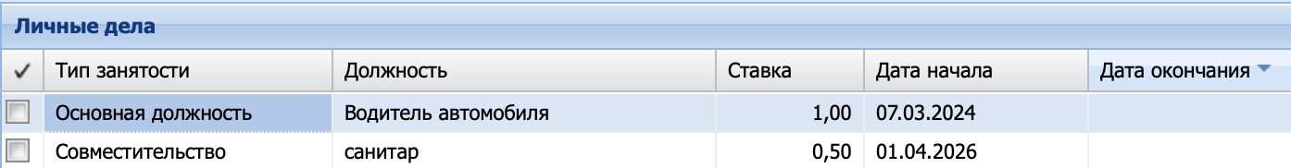
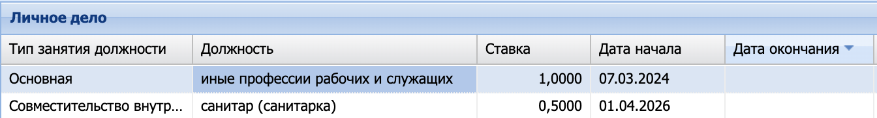
Выгрузка в ФРМР и ставка "Иные профессии": примеры
1
Немедицинская основная должность
Сотрудник выгружается
Есть действующее совместительство по медицинской должности
Исполнение выгружается

Slide 29
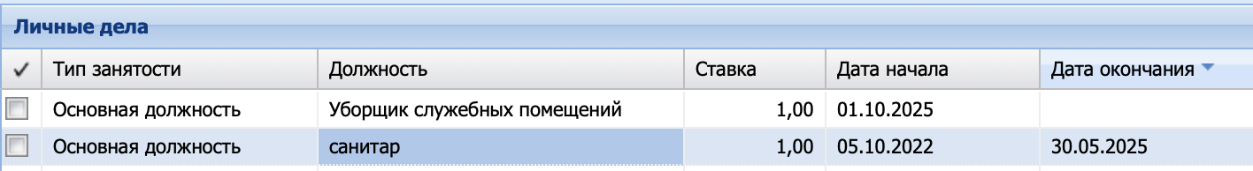
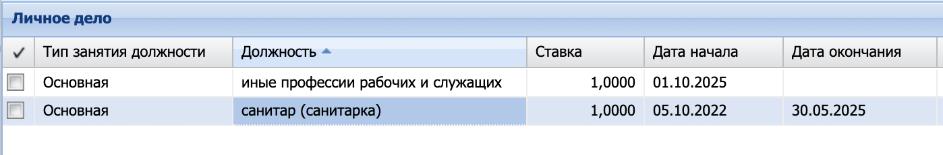
Выгрузка в ФРМР и ставка "Иные профессии": примеры
2
Немедицинская основная должность
Сотрудник выгружается
Есть ранее настроенная выгрузка по медицинской должности.
Исполнение выгружается

Slide 30
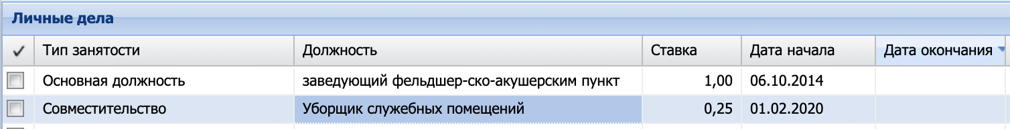
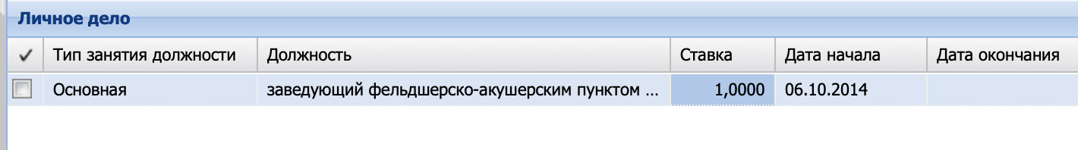
Выгрузка в ФРМР и ставка "Иные профессии": примеры
3
Немедицинское совместительство
Сотрудник выгружается
Есть медицинская должность и немедицинское совместительство
Исполнение не выгружается

Slide 31
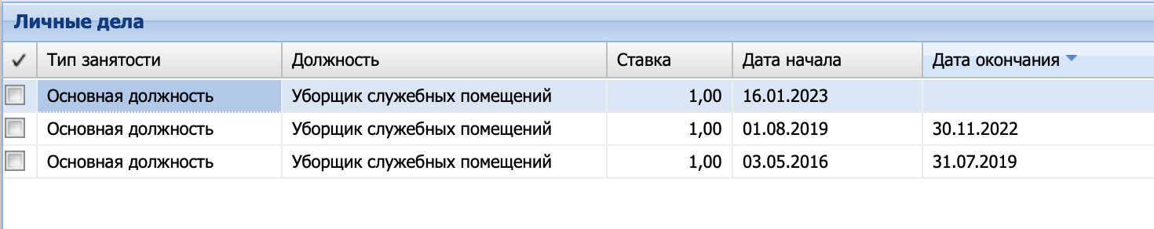
Выгрузка в ФРМР и ставка "Иные профессии": примеры
4
Нет медицинской должности
Сотрудник не выгружается
Все должности не подлежат выгрузки
Исполнение не выгружается

Slide 32
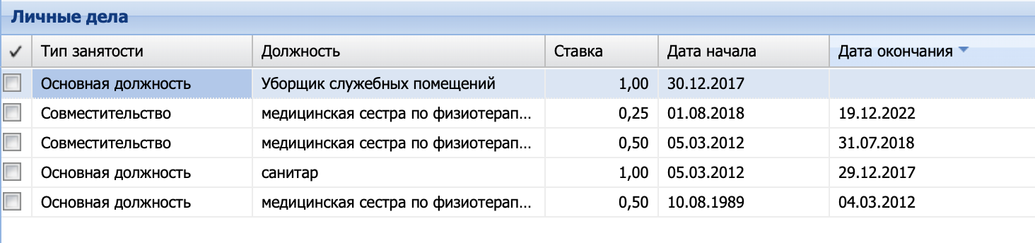
Выгрузка в ФРМР и ставка "Иные профессии": примеры
5
Нет действующих медицинских должностей
Сотрудник не выгружается
При этом сотрудник ранее не был настроен на выгрузку
Исполнение не выгружается

Slide 33
Распространённые ошибки
Невозможно выгрузить личное дело - не хватает ставок
В тексте ошибки ЕГИСЗ уточните дату начала, номер и период штатного расписания, подразделение, должность, OID подразделения и OID кабинета.
1
Некорректный период
2
Нет даты окончания
3
Совпадают даты окончания
Превышение есть, но ЕГИСЗ указывает другой период.
Временная нетрудоспособность считается занятой ставкой.
Дата окончания нетрудоспособности равна дате окончания штатного расписания.
Проверить превышение по этой должности в указанном штатном расписании на любой другой день.
Используйте последовательность ниже
Используйте последовательность ниже
Если причина связана с временной нетрудоспособностью
1
Временно увеличить ставку
2
Выгрузить сотрудника
3
Вернуть ставку обратно
Освободить объём для выгрузки
Повторно запустить выгрузку
Восстановить исходное значение
Если превышения нет - повторно запустите выгрузку. Если ошибка сохраняется - обратитесь в СТП ЦИТ "Южный Парус".

Slide 34
Распространённые ошибки
Ошибка: "Отсутствует основное личное дело"
Текущее личное дело сотрудника может быть не связано с ошибкой напрямую: ЕГИСЗ проверяет и историю работы за предыдущие периоды.
Почему блокируется обновление и что делать
1
Ошибка осталась в истории
2
ЕГИСЗ блокирует обновление
3
Проверить все личные дела
В одном из прошлых периодов есть личное дело с аналогичной ошибкой.
Новые сведения не принимаются, пока ошибки за предыдущие периоды не исправлены.
Просмотреть в ФРМР текущие и прошлые личные дела сотрудника и исправить найденные ошибки.
ОТДЕЛЬНО ПРОВЕРЬТЕ
У записи должна быть указана дата увольнения, которая входит в период работы по основной должности в выбранной организации.
Совмещение / совместительство (внутреннее)

Slide 35
Информационный портал
Информация по выгрузке в ФРМО/ФРМР
Раздел "Интеграция с ФРМО/ФРМР"
Подробная информация: https://info.parusyug.ru:8443/pages/viewpage.action?pageId=230260743
1
Презентационные материалы
2
Алгоритм устранения расхождений
3
Информация по работе с должностью "иные профессии"
4
Информация по устранению расхождений по штатным расписаниям
5
Информация по устранению расхождений по подразделениям

Slide 36
Куда обращаться
Системные ошибки
Не работает смена статусов, некорректное формирование отчётов, блокировка выгрузки и т. д. - служба технической поддержки "Парус-Консультант", горячая линия 8 (861) 217-70-07, доб. 130.
Вопросы по методологии
Как корректно устранить расхождения, что нужно/не нужно выгружать в ЕГИСЗ, можно ли выгружать данные с расхождениями - ГБУЗ МИАЦ.
При сложностях в корректировке данных в ФРМО/ФРМР - СТП ЕГИСЗ: egisz@stp-egisz.ru

Slide 37


ЮЖНЫЙ ПАРУС · ЦИТ
Спасибо за внимание!
ООО ЦИТ "Южный Парус"
350000, г. Краснодар, ул. Рашпилевская, д. 55, оф. 40
8 (861) 217-70-07
www.parusyug.ru

